Slide 1

BÀI 2: KHÚC NHẠC TÂM HỒN

Slide 2
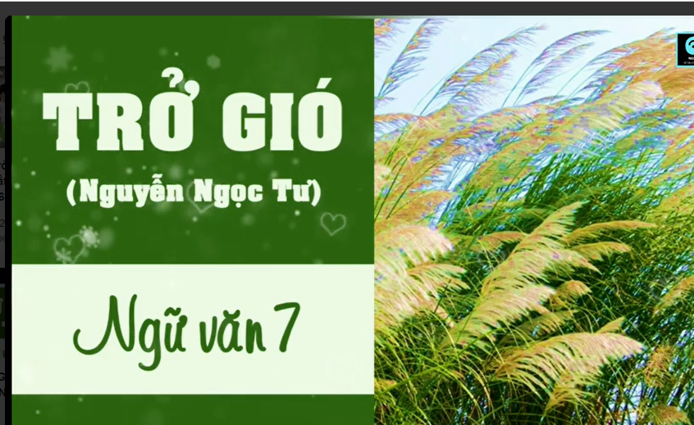
Bài 2 - Tiết 22, 23
Văn bản 3: TRỞ GIÓ
(Nguyễn Ngọc Tư)

Slide 3
KHỞI ĐỘNG

Slide 4
Theo dõi đoạn video sau và cho biết đoạn video nói đến mùa nào ở miền Tây?

Slide 5
HÌNH THÀNH KIẾN THỨC

Slide 6
I. Đọc và tìm hiểu chung

Slide 7


I. ĐỌC - TÌM HIỂU CHUNG
1. Đọc
Yêu cầu đọc
- Đọc với giọng thủ thỉ, chậm rãi để làm nổi bật tâm trạng của nhân vật tôi khi đón gió chướng.

Slide 8

“Trở gió” (Nguyễn Ngọc Tư)
Cuộc hẹn của chúng tôi không rõ ràng, mỗi năm gió lại đến bằng một ngày khác nhau. Nên vừa bước qua tháng Chín, tôi bắt đầu dời chiếc chuông gió sang cửa sổ phía Đông. Cuộc chờ đợi nhiều khi rất dài, đến nỗi quên phứt đi. Để rồi một sớm mai, bỗng nghe hơi thở gió rất gần. Thoạt đầu, âm thanh ấy sẽ sàng từng giọt tinh tang, thoảng và e dè, như ai đó đứng đằng xa ngoắc tay nhẹ một cái, như đang ngại ngần không biết người xưa có còn nhớ ta không. Rồi nó mừng húm, khi nhận ra tôi chẳng quên được nó bao giờ (dù tôi đã để những chàng trai như Đờ, Ka, Mờ... lãng phai tuốt luốt). Cái chuông gió với những âm thanh mỏng manh trở thành thứ đồ chơi lãng nhách, chẳng thể hiện nổi sự hừng hực, dạt dào của nó - bây giờ lớn thành một dòng gió, xấp xãi, cuống quýt xốc vào tấm tole bên chái Đông đã bị đứt đinh từ mùa trước. Cồn cào. Nồng nhiệt. Mà thiệt dịu dàng. Ôi! Gió chướng.
Tôi thường đón gió chướng về với một tâm trạng lộn xộn, ngổn ngang. Mừng đó rồi bực đó. Sao tôi lại chờ đợi nó, chẳng phải năm nào cũng vậy, lúc cầm cây chổi ra quét sân, đứng trong gió đầm đìa tôi cũng buồn, buồn muốn chết. Trời ơi, gió này là sắp hết năm đây, sắp già thêm một tuổi đây, mình đã kịp sống gì đâu, tay mình vẫn trắng như vầy... Mỗi lần gió về lại cảm giác mình mất một cái gì đó không rõ ràng, không giải thích được, như ai đó đuổi theo đằng sau, tôi gấp rãi ăn gấp rãi nói, gấp rãi cười, gấp rãi khi ngày bắt đầu rụng xuống...
Nhưng tôi vẫn mong gió chướng về. Sự chờ đợi đã thành thói quen của thời thơ dại. Khi gió bắt đầu hiu hiu se lạnh, đám con nít nhảy cà tưng, háo hức vỗ tay cười, vậy là gần được sắm quần áo, dép mới rồi (nhà nghèo, cả năm chỉ được dịp này chứ mấy). Gió chướng (và gió bấc) với tôi là gió Tết, dù từ khi bắt đầu mùa gió đến Tết, mất gần ba tháng ròng. Má tôi cũng coi nó là gió Tết, nghe gió, má thuận miệng hát "Cấy rồi mùa qua sông cấy mướn. Ông trời ổng thổi ngọn chướng buồn cha chả là buồn..” rồi thở dài cái thượt "Ứ hự, lụi hụi mà hết năm...". Dường như tâm trạng má khác tôi, những sợi gió cứ như xốn xang vào nỗi nghèo túng, sợ không lo nỗi một cái tết tử tế cho cả nhà.

Slide 9
Má, tánh lo xa. Chứ gió chướng vào mùa thì lúa cũng vừa chín tới, hy vọng rực lên theo màu lúa. Mùi rơm thơm ràn rụa thổi ngang đồng, nỗi buồn lo của má tan không thành tiếng, tan mau như sương. Đáng chờ đợi lắm, vì mùa gió chướng cũng là mùa thu hoạch. Gió thổi tạnh ráo những đôi chân suốt một mùa đầm đìa trên đồng bãi. Liếp mía đặt từ hồi tháng hai, tháng ba, đợi gió mới chịu già, nước ngọt và trĩu, cầm khúc mía trên tay, nghe nặng trịch. Vú sữa chín cây lúc lỉu, căng bóng, màu vàng lan dần từ đít những trái xanh, trái tím càng tím lịm, nửa đêm dơi ăn rớt lịch bịch ngoài hè. Còn dưa hấu nữa, ui chao...
(Bây giờ thì mùa trái cây kéo dài cả năm, cảm giác thèm thuồng ngày đó không quay lại, nhưng xẻ trái dưa đỏ, thưởng thức giữa cơn gió chướng hiu hiu, thấy 'đã" hơn, đậm đà hương vị hơn nhiều. Ậy, lại cực đoan...).
Cảm xúc ngọt lành thời thơ ấu chín muồi trong ký ức, lúc lớn lên, gió chướng ám luôn vào những trang viết. Tác phẩm nào tôi cũng cho gió lúc thấp thoáng lúc ròng ròng thổi qua (nhiều lúc hết hồn, chỉ chi tiết này thôi mình cũng đang lặp lại, mấy nhà phê bình không khinh khỉnh sao được). Những đám cưới được tôi cho xuất hiện trên cái nền gió này, nhưng chỉ là cái cớ cho buồn thẫm hơn, sắc lại trên những mối tình dang dỡ. Chắc tại gió quá dịu dàng, nên có cảm giác gờn gợn buồn, có cảm giác như gió mồ côi, cúi đầu hiu hắt đi giữa đời. Hay tại tôi đã già, đã nhận ra không mùa vui nào là vui trọn. Con nít sướng rơn nhìn đám cưới đi qua, tự hỏi bà dì lỡ thời sao lại buồn dữ vậy. Đứa cháu ngồi nhìn lớp da của ông ngoại mình bong ra rơi trên nền gạch, thắt lòng nghĩ về cái chết - con đường thế ngoại sắp (và tất) phải về...
Gió chướng với tôi, một đứa bấp bỏm văn chương, nó "gợi" khủng khiếp. Tôi vẫn thường hình dung, một mai mình đi xa, xa lắm, xa cả những mùa gió, hoặc đọc, hoặc ai đó nhắc chỉ gọn lỏn hai từ "gió chướng", ngay lập tức tôi sẽ chết giấc trong nỗi nhớ quê nhà. Và những hình ảnh quen thuộc hàng hàng lũ lượt hiện ra, những nùi rơm vướng oằn nhánh me, giồng bạc hà cháy lá, con nước rong linh đinh lém bờ sông, má đứng giê lúa, trấu bay xà quần về cuối gió, vài buồng cau quá lứa thắp lửa trên cao, tiếng chày quết bánh phồng thâm u trong rặng dừa nước... Trời lúc nào cũng mát liu riu, nắng thức rất trễ, tầm tám giờ sáng mới thấy mặt trời ngai ngái lơi lơi, nắng không ra vàng không ra trắng, mây cụm lại rồi rã từng chùm trên đầu.
Ở đó, siêu thị chất đầy những dưa hấu, dưa kiệu dưa hành bánh chưng, bánh tét, liệu ở đó, có ai bán một mùa gió cho tôi?

Slide 10
PHIẾU HỌC TẬP SỐ 1: ĐỌC - TÌM HIỂU CHUNG
Văn bản: Trở gió
Tác giả
Xuất xứ
Thể loại
Phương thức biểu đạt
Bố cục

Slide 11

BÁO CÁO BÀI TẬP DỰ ÁN
Trình bày những hiểu biết của em về tác giả Nguyễn Ngọc Tư và văn bản “Trở gió”.

Slide 12
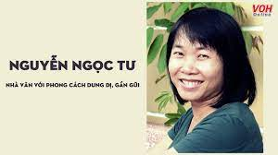
1. Tác giả
- Nguyễn Ngọc Tư (1976), sinh ra trong một gia đình nông dân tại xã Tân Duyệt, huyện Đầm Dơi, tỉnh Cà Mau.
- Phong cách sáng tác: viết về tình bạn ở đồng quê…

Slide 13
Nguyễn Ngọc Tư, sinh năm 1976, quê ở Cà Mau.
Văn của chị thường trong sáng, mộc mạc, thể hiện một tâm hồn tinh tế, nhạy cảm, giàu yêu thương.
Tác phẩm tiểu biểu: Truyện ngắn Nguyễn Ngọc Tư (2005), Tạp văn Nguyễn Ngọc Tư (2005), Không ai qua sông (2016),…

Slide 14
Một số tác phẩm tiêu biểu
05
04
2005
03
2005
02
2005
01
2005
Hành lý hư vô
2000
Ngọn đèn không tắt
Cánh đồng bất tận
Truyện ngắn Nguyễn Ngọc Tư
Không ai qua sông
Notes:
Nguyễn Nhâm 0981.713.891- 0366.698.459

Slide 15


Slide 16
2. Tác phẩm

Slide 17

Xuất xứ
Thể loại
Văn bản trích từ tập “Tạp văn Nguyễn Ngọc Tư”
Tản văn

Slide 18
Tản văn
Tản văn, hay còn gọi là tạp văn, tạp bút.. là một thể loại văn học đôi khi không có một nội dung nào cụ thể rõ ràng mà chỉ là những gì tác giả chợt thấy và viết ra, viết ngay những gì suy nghĩ trong lòng mà không cần phải đắn đo suy nghĩ tạo ra nội dung cho nó, mang tính bất chợt và phong phú đa dạng về chủ đề, không có giới hạn nào dành cho thể loại văn học này, không cần câu nệ chăm chút từ ngữ, biên soạn nội dung, có thể đơn giản chỉ là tường thuật một sự việc đang diễn ra mà tác giả cảm thấy hứng thú, có chút ấn tượng và muốn ghi lại, truyền tải lại nó dưới hình thức văn chương, hay đơn giản chỉ là miêu tả hình tượng nhân vật.
Có thể mượn vật để truyền tải tình cảm, tâm tư, hoặc phát biểu quan điểm, hiểu một cách đơn giản đó là một loại mỹ văn, hay loại văn thủ thỉ tâm tình, những chuyện kể tai nghe mắt thấy. Điều cốt yếu là tản văn tái hiện được nét chính của các hiện tượng giàu ý nghĩa xã hội, bộc lộ trực tiếp tình cảm, ý nghĩ mang đậm bản sắc cá tính của tác giả. Nó không đòi hỏi phải mất công xây dựng cốt truyện, nhân vật, sự kiện, tình tiết.. một cách chặt chẽ như ở truyện ngắn hoặc tiểu thuyết.
Trong văn học cổ Trung Quốc, định nghĩa tản văn được sử dụng để chỉ một thể loại văn xuôi tự do phân biệt với vận văn: Văn vần và biền văn: Câu văn sóng đôi, thường đi đôi với nhau và mang tính chất đối xứng. Một số tác phẩm tản văn danh tiếng đã xuất hiện từ thời Tiên Tần ví dụ như Tả truyện, Chiến Quốc Sách, Luận Ngữ, Mạnh Tử, Nam Hoa Kinh.. Tuy nhiên người Trung Quốc ít khi dùng khái niệm tản văn mà thường dùng khái niệm tạp văn hay có thể hiểu 1 cách dânn giã là văn tạp nham. Từ tạp nham ở đây không có nghĩa là viết bừa viết đại, người viết tản văn cũng phải có năng khiếu viết văn để có thể tạo mạch cảm xúc riêng cho độc giả khi đọc các tác phẩm của họ và tìm thấy một mảng ý nghĩa nào trong bài tản văn đó.

Slide 19
2. Tác phẩm
Xuất xứ
PTBĐ
Văn bản trích từ tập “Tạp văn Nguyễn Ngọc Tư”, NXB Trẻ Thành phố Hồ Chí Minh, 2015
Tự sự kết hợp với miêu tả và biểu cảm
Ngôi kể
Ngôi thứ nhất, người kể xưng tôi
Thể loại
Tản văn

Slide 20
Bố cục
TRỞ GIÓ
Từ đầu đến “Ôi! Gió chướng”: Hình ảnh gió chướng về.
Đoạn còn lại: Tình cảm, cảm xúc của nhân vật “tôi” khi gió chướng về.

Slide 21
3. Tác phẩm
Văn bản: Trở gió
Xuất xứ | Trích từ Tạp văn Nguyễn Ngọc Tư (2005)
Thể loại | tản văn.
Phương thức biểu đạt | tự sự.
Bố cục | 2 phần + Phần 1: Từ đầu đến…Ôi! Gió chướng” – Hình ảnh gió chướng. + Phần 2: Phần còn lại: - Tình cảm, cảm xúc của nhân vật tôi khi gió chướng về.

Slide 22
Cột A |  | Cột B
Mừng húm |  | Gió mùa đông Bắc
Xấp xãi |  | Lặng đi vì xúc động mạnh
Gió chướng |  | Mừng rơn, mừng đến mức có cảm giác rộn ràng trong lòng
Gấp rãi |  | Hết sức khẩn trương có thể xong trong khoảng thời gian nhất định
Gió bấc |  | Luống
Liếp |  | Vội vàng, gấp rút
Chết giấc |  | Gió mùa đông Bắc, theo cách gọi của người Nam Bộ. Khi thổi mạnh, gió chướng đưa nước mặn thâm nhập sâu vào các con song, gây nhiều thiệt hại cho sản xuất.

Slide 23
II. ĐỌC – HIỂU VĂN BẢN
1. Hình ảnh gió chướng.
PHIẾU HỌC TẬP SỐ 2 – Tìm hiểu văn bản.
Chi tiết, hình ảnh miêu tả gió chướng. | Nghệ thuật | Tác dụng

Slide 24
a. Chi tiết, hình ảnh miêu tả gió chướng
Hơi thở gió rất gần
âm thanh ấy ….thoảng và e dè, như ai đó đứng.
=> Nghệ thuật: nhân hóa, so sánh .
giống như con người
=> làm cho gió chướng hiện lên sống động, có hành động, cảm xúc của con người.
mừng húm; hừng hực;
dạt dào; cồn cào; nồng nhiệt; dịu dàng…

Slide 25
II. ĐỌC – HIỂU VĂN BẢN
1. Hình ảnh gió chướng.
Chi tiết, hình ảnh miêu tả gió chướng. | Nghệ thuật | Tác dụng
Gió chướng hiện lên sống động giống như con người, có tâm lí, tính cách, lúc nhút nhát, rụt rè, lúc lại cuống quýt nồng nhiệt.
- Mỗi năm gió đến bằng một ngày khác nhau
- Hơi thở gió rất gần
- Âm thanh ấy sẽ sàng từng giọt tình tang, thoáng và e dè, như có ai đó đứng đằng xa ngoắc tay nhẹ một cái, như đang ngại ngần không biết người xưa có còn nhớ ta không
- Mừng húm, hừng hực, dạt dào, xấp xải, cuống quýt, cồn cào; nồng nhiệt, dịu dàng;…
Nghệ thuật: So sánh, nhân hóa

Slide 26

II. Khám phá văn bản
1. Hình ảnh gió chướng
a. Chi tiết miêu tả gió chướng:
- Mỗi năm gió đến bằng một ngày khác nhau
- Hơi thở gió rất gần
- Âm thanh ấy sẽ sàng từng giọt tình tang, thoáng và e dè, như có ai đó đứng đằng xa ngoắc tay nhẹ một cái, như đang ngại ngần không biết người xưa có còn nhớ ta không
- Mừng húm, hừng hực, dạt dào, xấp xải, cuống quýt, cồn cào; nồng nhiệt, dịu dàng;…
Nghệ thuật: So sánh, nhân hóa
Gió chướng hiện lên sống động giống như con người, có tâm lí, tính cách, lúc nhút nhát, rụt rè, lúc lại cuống quýt nồng nhiệt.
Tình yêu của nhà văn với gió chướng

Slide 27
1. Hình ảnh gió chướng
Vì sao tác giả khẳng định “mùa gió chướng cũng là mùa thu hoạch”? (Chi tiết nào trong văn bản cho ta biết điều đó?)

Slide 28
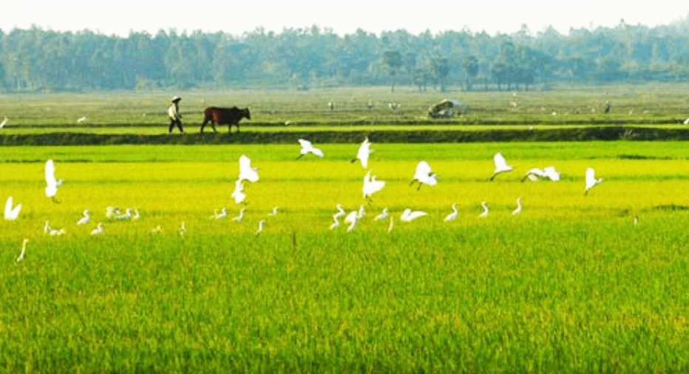
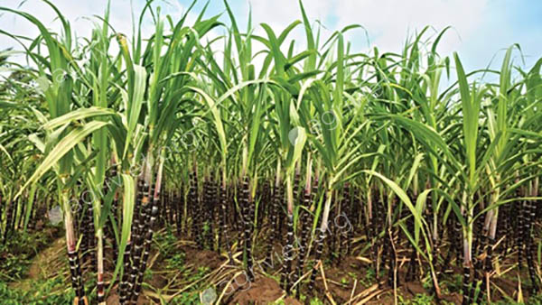


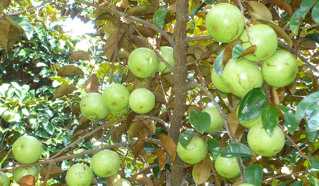
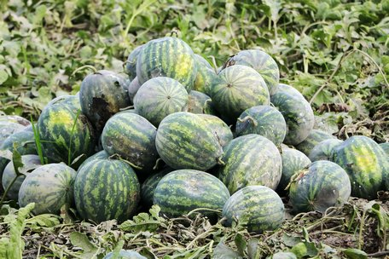
1. Hình ảnh gió chướng
b. Mùa gió chướng cũng là mùa thu hoạch:
Mùa màng bội thu, cây trái sum suê quả ngọt khi gió chướng về
Gió chướng vào mùa thì lúa cũng vừa chín tới
Liếp mía đợi gió mới chịu già, nước ngọt và trĩu
Vú sữa chín cây, lúc lỉu, căng bóng
Còn dưa hấu nữa …

Slide 29
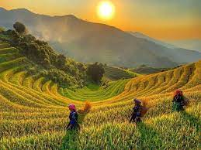
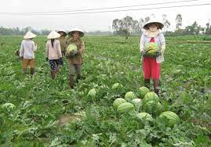
b. Mùa gió chướng- mùa thu hoạch
+ Khi gió chướng về cũng là lúc những nông sản bước vào vụ thu hoạch.
+ Lúa thì chín tới, mía cũng kịp già, vú sữa chín cây lúc lỉu, dưa hấu cũng đủ già để thu hoạch.
=> Mùa bội thu với những sản vật quê hương.
Cách chọn lọc hình ảnh, từ ngữ đậm chất miền Tây.
Tình yêu tha thiết với quê hương, gắn bó sâu nặng và rất đỗi tự hào về một miền đất đặc biệt .

Slide 30
“Gió chướng” cái tên quen thuộc đổi với đồng bào Tây Nam Bộ được nhà văn Nguyễn Ngọc Tư nhân hoá làm nó trở lên sống động, giống như con người, hơi thở của gió rất gần, âm thanh ấy sẽ sàng từng giọt tình tang, thoảng và e dè, như ai đó đứng đằng xa ngoắc tay nhẹ một cái, như đang ngại ngần không biết người xưa có còn nhớ ta không, mừng húm, hừng hực, dạt dào, cồn cào nồng nhiệt, dịu dàng,..

Slide 31

II. KHÁM PHÁ VĂN BẢN
2. Tình cảm, cảm xúc của nhân vật “tôi” khi gió chướng về.

Slide 32
II. KHÁM PHÁ VĂN BẢN
PHIẾU HỌC TẬP SỐ 3
Tìm hiểu tình cảm, cảm xúc của nhân vật “tôi” khi gió chướng về.
Nhiệm vụ | Tâm trạng của nhân vật “tôi” | Biểu hiện
Nhóm 1 | Khi đón gió chướng về (đoạn 2) | ............................
Nhóm 2 | Khi còn nhỏ (đoạn 3) | ............................
Nhóm 3 | Khi lớn lên, bắt đầu viết văn (đoạn 5) | ............................
Nhóm 4 | Khi xa quê (đoạn 6) | ............................
Nhiệm vụ chung | Nhận xét tình cảm của tác giả với gió chướng: ...........................................................................................................................................................................................................................

Slide 33
Nhóm 1: Khi đón gió chướng về (đoạn 2)
1) Em hãy chỉ ra những biểu hiện của tâm trạng “lộn xộn, ngổn ngang” của nhân vật “tôi” khi đón gió chướng về.
2) Lí do nào khiến nhân vật “tôi” luôn mong ngóng, chờ đợi gió chướng?
Nhóm 2:
Khi còn nhỏ (đoạn 3)
Nhóm 3:
Khi lớn lên, viết văn
(đoạn 5)
Nhóm 4: Khi xa quê (đoạn 6)
1) Khi đi xa, tác giả thấy trong siêu thị có những gì?
2) Khi nhìn thấy ở siêu thị chất đầy những món ăn đó, tác giả vẫn cảm thấy thiếu điều gì?
3) Qua câu hỏi “có ai bán một mùa gió cho tôi?”, em cảm nhận được tình cảm gì của tác giả?
Nhiệm vụ chung: Nhận xét tình cảm của tác giả với gió chướng.

Slide 34
Nhiệm vụ | Tâm trạng của nhân vật “tôi” | Biểu hiện
Nhóm 1 | Khi đón gió chướng về (đoạn 2) | mừng đó rồi bực đó, chờ đợi gió về nhưng khi gió về lại buồn vì gió về có nghĩa là sắp hết năm, sắp già thêm một tuổi, mỗi lần gió về lại cảm giác mình mất một cái gì đó không rõ ràng, không giải thích được,...
Tâm trạng “lộn xộn”, “ngổn ngang” của nhân vật “tôi”.

Slide 35
Nhiệm vụ | Tâm trạng của nhân vật “tôi” | Biểu hiện
Nhóm 2 | Khi còn nhỏ (đoạn 3) | Sao tôi lại chờ đợi nó, chẳng phải năm nào cũng vậy [...] Nhưng tôi vẫn mong gió chướng về. Sự chờ đợi đã thành thói quen của thời thơ dại.

Slide 36
Nhiệm vụ | Tâm trạng của nhân vật “tôi” | Biểu hiện
Nhóm 3 | Khi lớn lên, bắt đầu viết văn (đoạn 5) | Gió chướng với tôi, một đứa bấp bỏm văn chương nó “gợi” khủng khiếp.

Slide 37
Nhiệm vụ | Tâm trạng của nhân vật “tôi” | Biểu hiện
Nhóm 1 | Khi đón gió chướng về (đoạn 2) | mừng đó rồi bực đó, chờ đợi gió về nhưng khi gió về lại buồn vì gió về có nghĩa là sắp hết năm, sắp già thêm một tuổi, mỗi lần gió về lại cảm giác mình mất một cái gì đó không rõ ràng, không giải thích được,...
Nhóm 2 | Khi còn nhỏ (đoạn 3) | Sao tôi lại chờ đợi nó, chẳng phải năm nào cũng vậy [...] Nhưng tôi vẫn mong gió chướng về. Sự chờ đợi đã thành thói quen của thời thơ dại.
Nhóm 3 | Khi lớn lên, bắt đầu viết văn (đoạn 5) | Gió chướng với tôi, một đứa bấp bỏm văn chương nó “gợi” khủng khiếp.
Nhóm 4 | Khi xa quê (đoạn 6) | Tôi vẫn thường hình dung một mai mình đi xa, xa lắm, xa cả những mùa gió, hoặc đọc, hoặc ai đó nhắc chỉ gọn lỏn hai từ “gió chướng”, ngay lập tức tôi sẽ chết giấc trong nỗi nhớ quê nhà. [... ] Ở đó, siêu thị chất đầy những dưa hấu, dưa kiệu, dưa hành, bánh chưng, bánh tét, liệu ở đó, có ai bán một mùa gió cho tôi?

Slide 38
2. Tình cảm, cảm xúc của nhân vật tôi
Tình cảm, cảm xúc của nhân vật tôi
Biểu hiện của tâm trạng “lộn xộn, ngổn ngang” ở nhân vật “tôi” | Lí do khiến nhân vật “tôi” luôn mong ngóng, chờ đợi gió chướng
- Vừa mừng vừa bực. | - Khi gió về, lũ con nít nhảy cà tưng, mừng vì sắp được quần áo mới.
- Vương vấn những nỗi buồn khó tả. | - Muà gió chướng cũng là mùa thu hoạch.
- Lo sợ khi nghĩ về sự chảy trôi của thời gian. | - Gió chướng về đồng nghĩa với gió Tết.
- Khẩn trương trong tất cả những hành động của mình. | - Gợi nhắc đến quê hương, gắn liền với quê hương.

Slide 39
Tình cảm của tác giả với gió chướng:
+ Tình yêu, sự gắn bó tha thiết với con người, quê hương;
+ Tâm hồn tinh tế, nhạy cảm, khả năng cảm nhận được những thay đổi rất nhỏ, rất khẽ khàng của tạo vật cũng như của tâm trạng con người mỗi khi gió chướng về.

Slide 40
2. Tình cảm, cảm xúc của nhân vật tôi
Nghệ thuật:
- Giọng điệu giãi bày, tâm tình, chia sẻ;
- Ngôn ngữ gợi cảm xúc, suy tư, mang đậm chất Nam Bộ;
- Chi tiết, hình ảnh sinh động, hấp dẫn;
-> Gợi ra suy nghĩ về tình yêu quê hương của tác giả.
=> luôn hướng về quê hương, hướng về nơi có những cơn gió chướng của mình.

Slide 41

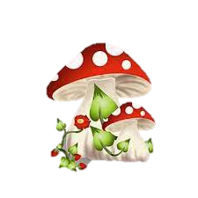
III. Tổng kết
Khái quát nội dung và nghệ thuật tác phẩm?

Slide 42
III. Tổng kết
1. Nghệ thuật
Lời văn giàu hình ảnh, nhạc điệu
Biện pháp nhân hóa, so sánh
2. Nội dung:
Miêu tả ngọn gió chướng qua đó thể hiện tình yêu, sự gắn bó với quê hương.

Slide 43
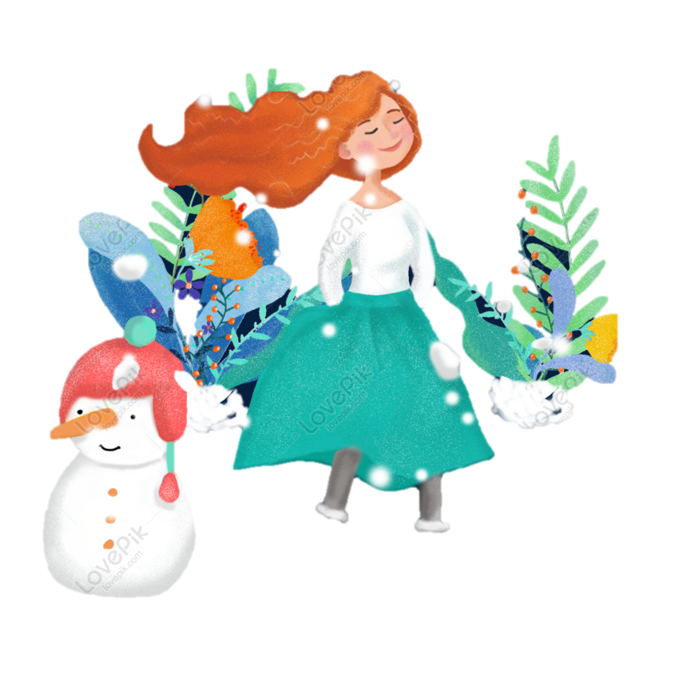
LUYỆN TẬP

Slide 44




Câu 1: Văn bản trở gió của tác giả nào?
A. Nguyễn Nhật Ánh
B. Nguyễn Ngọc Tư
C. Đoàn Giỏi
D. Thép Mới

Slide 45
Câu 2: Nội dung chính của văn bản Trở gió
A. Miêu tả ngọn gió chướng qua đó thể hiện tình yêu, sự gắn bó với quê hương
B. Miêu tả cảnh sông nước Nam Bộ qua đó thể hiện tình yêu, sự gắn bó với quê hương
C. Miêu tả những người nông dân Nam Bộ thật thà, chất phác.
D. Miêu tả không khí ngày Tết ở vùng quê Nam Bộ

Slide 46
Câu 3: Câu văn “Trời lúc nào cũng mát liu riu, nắng thức rất trễ, tầm tám giờ sáng mới thấy mặt trời ngai ngái lơi lơi...” sử dụng biện pháp tu từ nào?
A. So sánh
B. Nhân hoá
C. Ẩn dụ
D. Hoán dụ

Slide 47
Câu 4: Nhân vật tôi tìm mua thứ gì?
A. Dưa hấu
B. Một mùa gió
C. Bánh chưng
D. Dưa kiệu

Slide 48
Câu 5: Nhân vật tôi thường đón gió chướng với tâm trạng thế nào?
A. Bâng khuâng, xao xuyến
B. Háo hức
C. Lộn xộn, ngổn ngang
D. Tất cả đều đúng

Slide 49
Câu 6: Với nhân vật tôi, gió chướng là
A. Gió Tết
B. Gió ngày mùa
C. Gió báo bão
D. Gió heo may

Slide 50
Câu 7: Mỗi lần gió chướng về, nhân vật tôi có cảm giác
A. Mất một cái gì đó không rõ ràng, không giải thích được, như ai đó đuổi theo đằng sau
B. Háo hức vỗ tay cười
C. Mừng húm
D. Cồn cào. Nồng nhiệt

Slide 51
Câu 8: Tâm trạng người mẹ khi gió chướng về là:
A. Phấn chấn
B. Buồn man mác
C. Xao xuyến, bâng khuâng
D. Sợ không lo nổi một cái Tế tử tế cho cả nhà

Slide 52
VẬN DỤNG

Slide 53


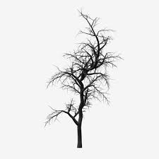
Vận dụng
Sự thay đổi của tiết trời từ hạ sang thu, thu sang đông, đông sang xuân, xuân sang hạ luôn mang lại cho ta cảm giác bâng khuâng, xao xuyến lạ thường. Em hãy viết một đoạn văn (khoảng 5-7 câu) chia sẻ một khoảnh khắc giao mùa để lại trong em nhiều ấn tượng nhất.

Slide 54



Tiết trời lúc giao mùa bao giờ cũng để lại trong tôi những bâng khuâng, xao xuyến, nhất là khi trời chuyển từ mùa hạ sang mùa thu mát mẻ. Có lẽ bởi tôi yêu mùa thu nhất trong năm, tôi đợi thu về như đợi một người bạn đi xa quay trở lại…Thu sang thật là dịu nhẹ khi bỗng một ngày ta nhận ra, bầu trời dường như trong hơn, cao và xanh hơn. Cái nắng rát bỏng, đổ lửa của mùa hè đã dịu đi nhiều lắm. Bên kia, vài đốm lửa thoắt ẩn hiện giữa nền lá xanh sẫm của những bác phượng già. Dọc theo hai dãy phố, sắc bằng lăng cũng đã nhạt màu. Nó không còn ngăn ngắt tím đến nao lòng nữa. Con sông trước nhà không còn cuộn lên ngầu đỏ mà trở nên dịu dàng, e ấp như cô bé tuổi mười lăm. Hạ sang thu là vậy đó, tôi mãi mong chờ khoảnh khắc ấy.

Slide 55
Câu 3: Câu văn “Trời lúc nào cũng mát liu riu, nắng thức rất trễ, tầm tám giờ sáng mới thấy mặt trời ngai ngái lơi lơi...” tác giả sử dụng biện pháp tu từ nào?
A. Nhân hoá.
A. Nhân hoá.
B. Điệp ngữ.
C. Hoán dụ.
D. Nói giảm nói tránh.
Câu 4: Trong văn bản, gió chướng là:
A. Gió thu.
B. Gió xuân.
C. Gió nam.
D. Gió mùa đông bắc.
D. Gió mùa đông bắc.

Slide 56
VI. LUYỆN TẬP
Câu 1: Văn bản Trở gió viết theo thể loại gì?
A. Thơ 5 chữ.
B. Thơ lục bát.
C. Tản văn
D. Truyện ngắn.
C. Tản văn.
Câu 2: Tác giả của văn bản Trở gió là:
A. Nguyễn Khoa Điềm.
B. Nguyễn Ngọc Tư.
C. Nguyễn Quang Thiều.
D. Đoàn Giỏi.
B. Nguyễn Ngọc Tư.

Slide 57
VẬN DỤNG
Thời điểm giao mùa luôn mang lại cho ta cảm giác khó tả . Em hãy viết một đoạn văn (khoảng 5-7 câu) chia sẻ một khoảnh khắc giao mùa để lại trong em nhiều ấn tượng nhất.

Slide 58


HƯỚNG DẪN TỰ HỌC
Nắm vững nội dung bài.
Hoàn thành các phiếu bài tập và soạn bài Thực hành tiếng Việt trang 47

